Slide 1

Константин Карпалов
USER EXPERIENCE
Как увеличить конверсию вдвое научившись понимать своего клиента

Slide 2












Увеличиваю конверсию с 2008
Консультировал:
Спикер:

Slide 3
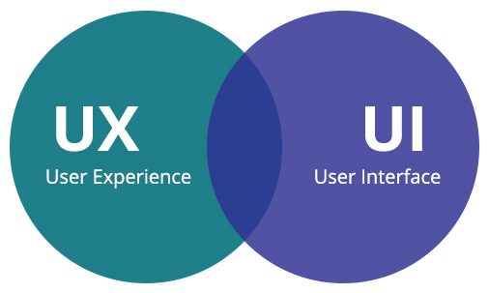
≠

Slide 4
Что входит в понятие UX:
Исследование пользовательского опыта
Создание портрета пользователя
Оптимизация продукта под пользователя
Создание воронки продаж с учетом
нужд пользователя
Сплит – тестирование и оптимизация
результатов

Slide 5

Как исследовать UX

Slide 6


Как исследовать UX

Slide 7
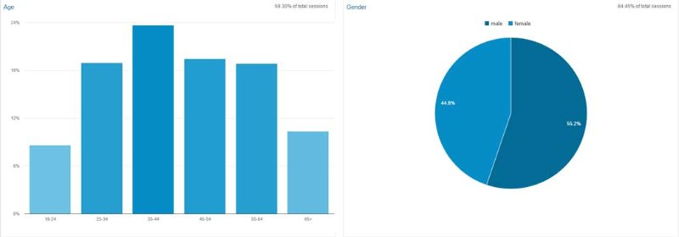
Как исследовать UX
Google Analytics
Аудитория
Демография
Пол, возраст

Slide 8
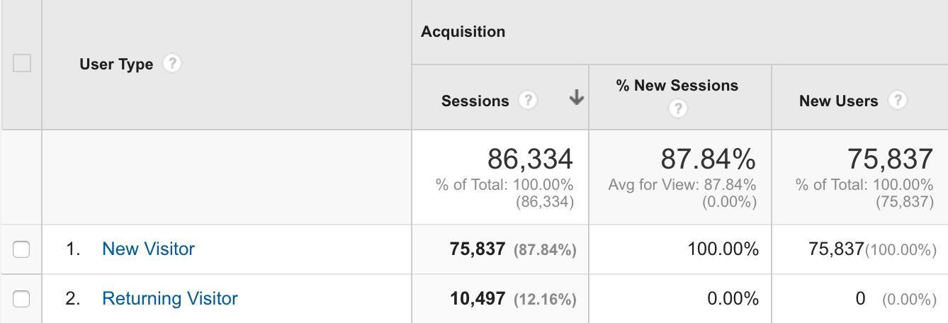
Как исследовать UX
Google Analytics
Аудитория
Поведение
Новые и вернувшиеся,
периодичность

Slide 9
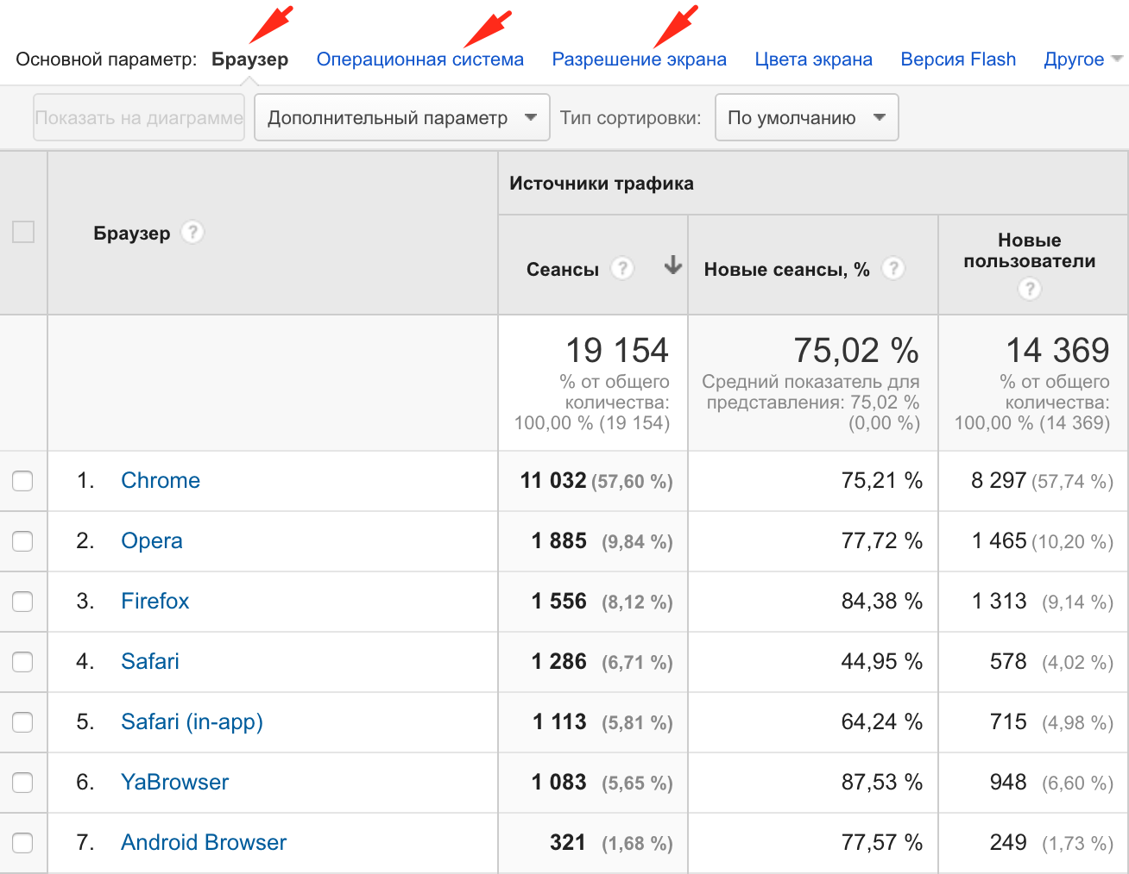
Как исследовать UX
Google Analytics
Аудитория
Технологии
Браузер и ОС

Slide 10
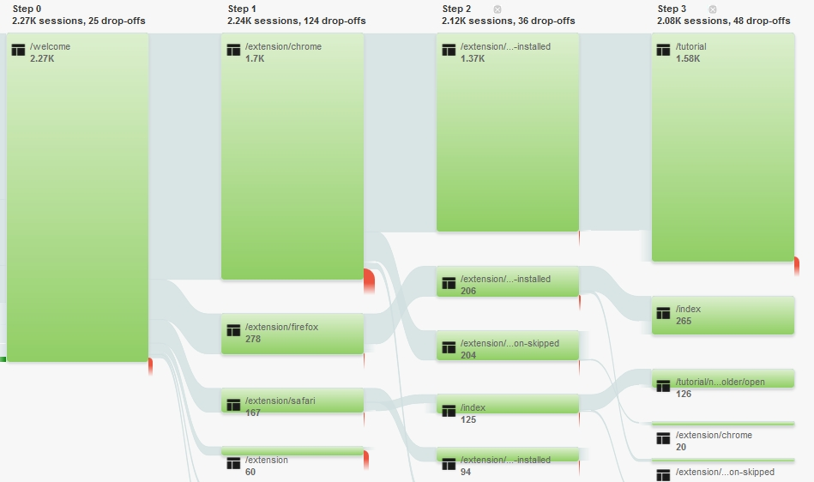
Как исследовать UX
Google Analytics
Поведение
Карта поведения

Slide 11
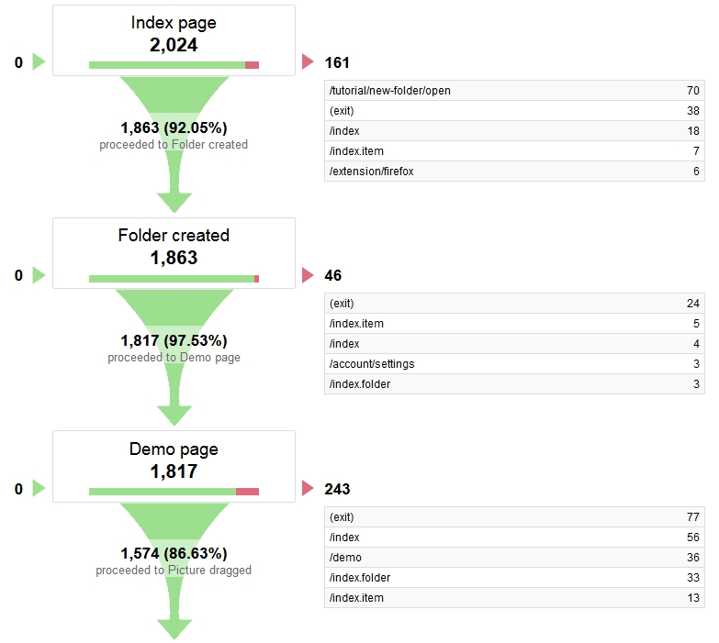
Как исследовать UX
Google Analytics
Конверсии
Цели
Визуализация последовательностей

Slide 12


Как исследовать UX

Slide 13
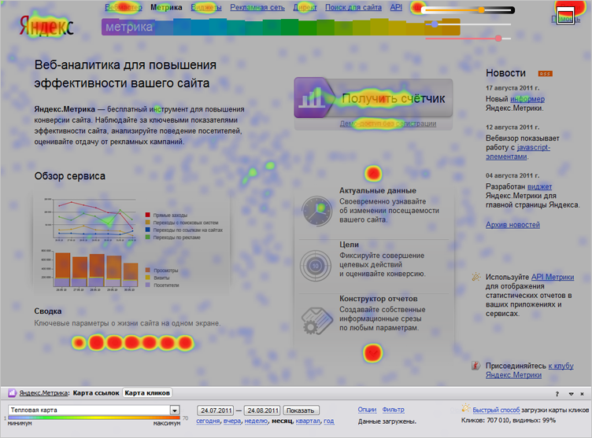
Как исследовать UX
Яндекс Метрика
Тепловая карта кликов

Slide 14
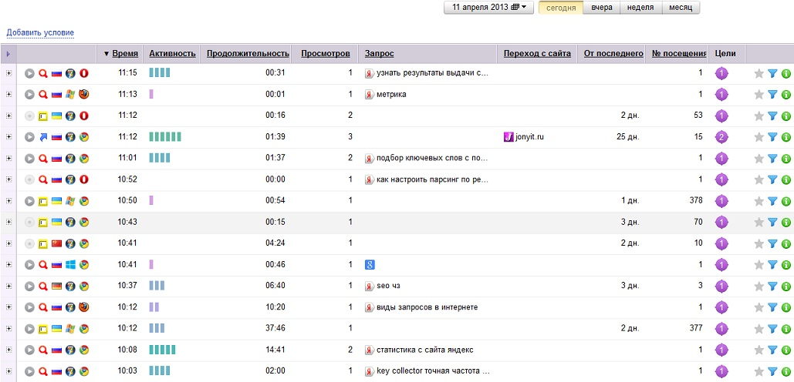
Как исследовать UX
Яндекс Метрика
Вебвизор

Slide 15

Как исследовать UX
Внутренние инструменты

Slide 16


Как исследовать UX
Внутренние инструменты
Опросники

Slide 17

Как исследовать UX
Внутренние инструменты
Advisors

Slide 18




Типы пользователей:
ЭКСПЕРТ
Я точно знаю
чего я хочу
ОПРЕДЕЛИВШИЙСЯ
Я знаю какие функции я хочу
НЕОПРЕДЕЛИВШИЙСЯ
А что у вас есть?
НОВИЧОК
Зачем я здесь?
40%
Испытывают сложности
при покупках в интернет-магазинах

Slide 19
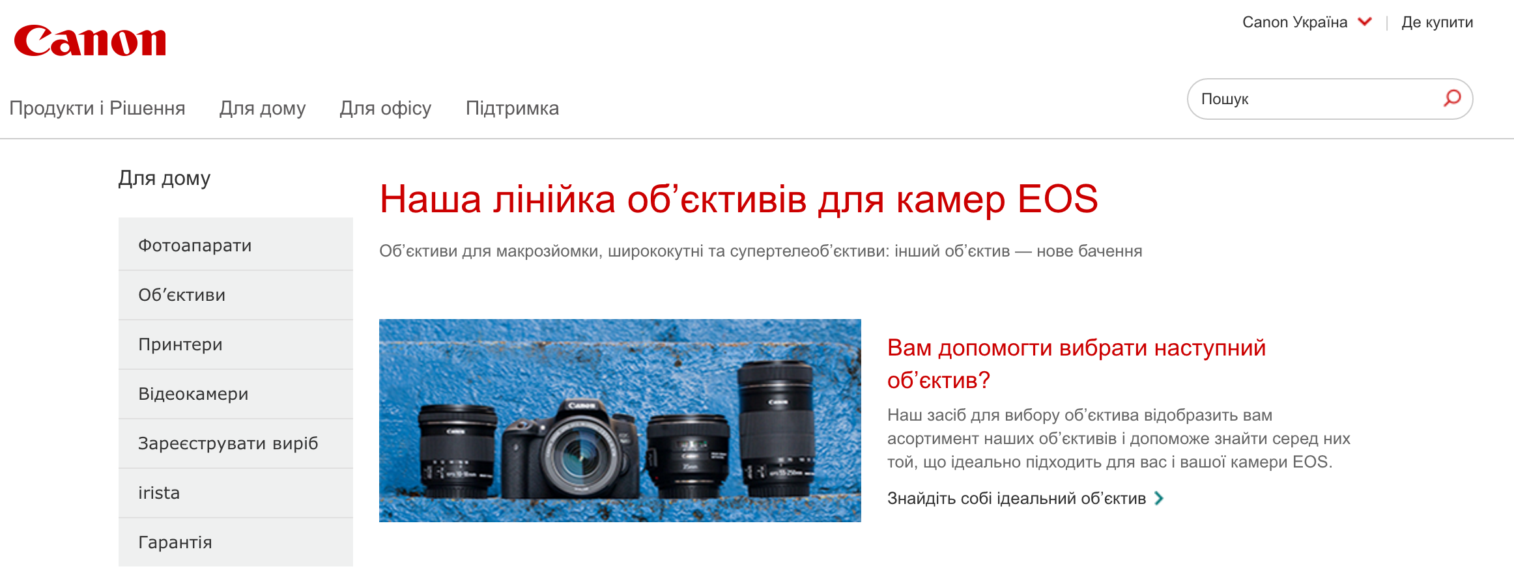

Slide 20
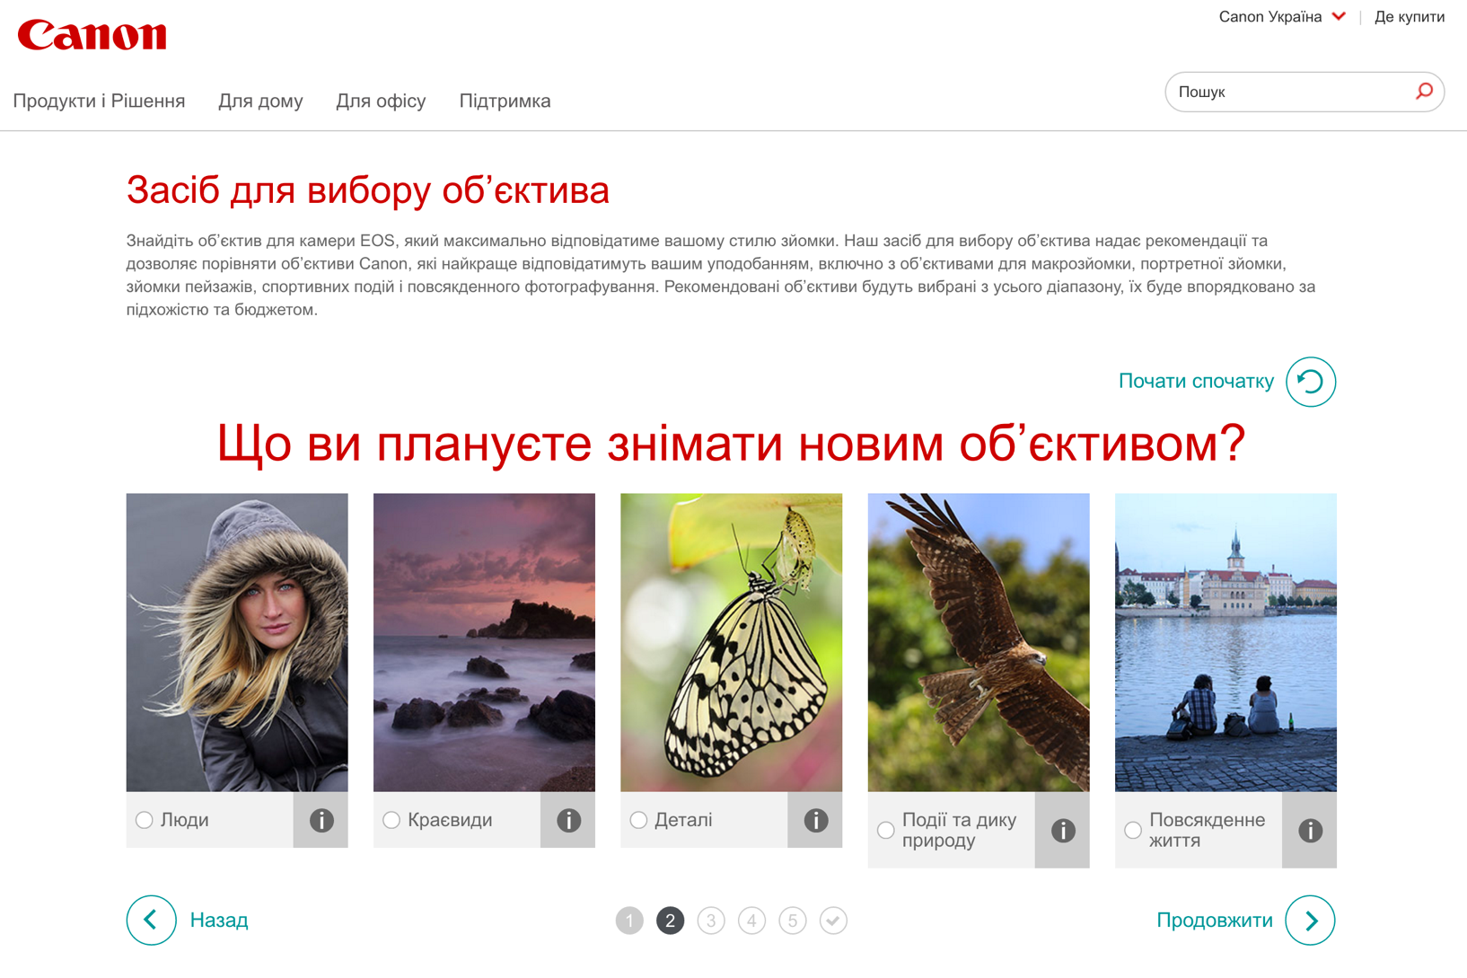

Slide 21
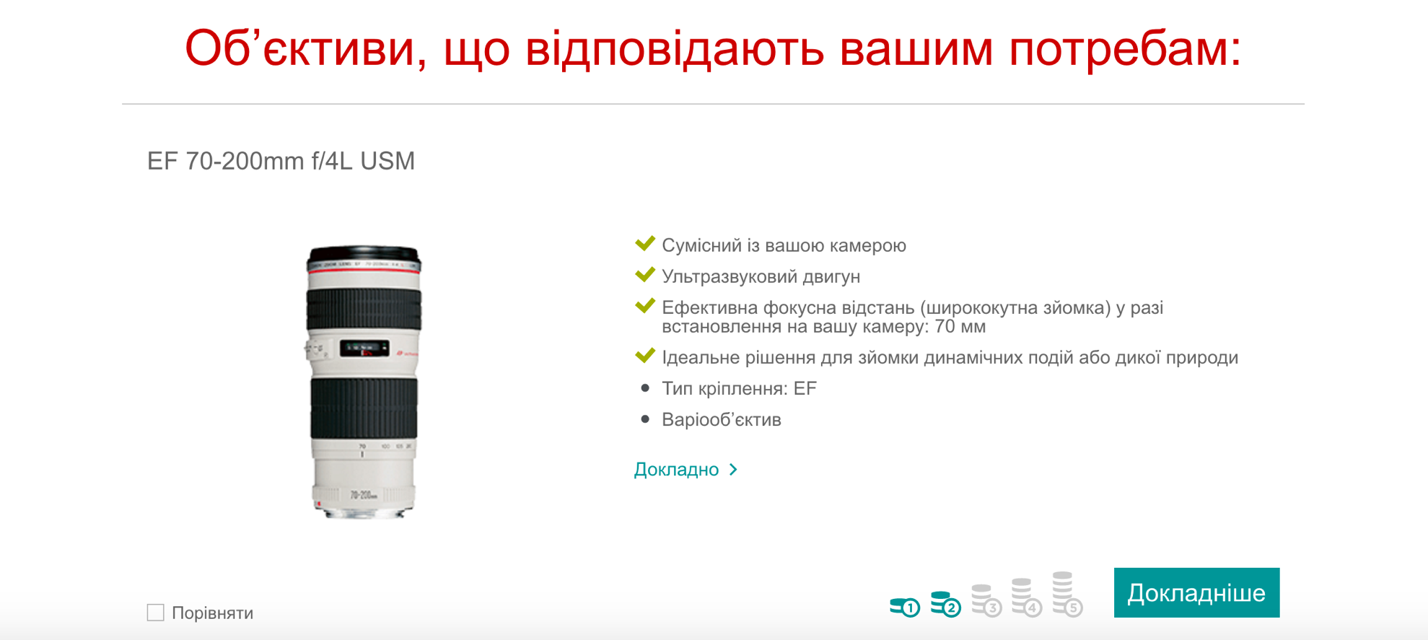

Slide 22

Сплит тестирование

Slide 23

Сплит тестирование
Этапы:
Проблема
Гипотеза
Тест
Оценка результатов

Slide 24
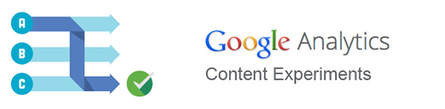


Сплит тестирование
Чем тестить:

Slide 25



Будем на связи!
Узнать больше
и получить презентацию:
facebook.com/KonstantinKarpalov
ua.linkedin.com/in/konstantinkarpalov
ВСЕМ БОЛЬШИХ КОНВЕРСИЙ!
Designed by

